Slide 1
Федеральное государственное бюджетное образовательное учреждение
Курский государственный медицинский университет
Министерства здравоохранения Российской Федерации
(ФГБОУ ВО КГМУ Минздрава РФ)
ЛОКУСЫ, АССОЦИИРОВАННЫЕ С АРТЕРИАЛЬНОЙ ГИПЕРТЕНЗИЕЙ, КАК ГЕНЕТИЧЕСКИЕ МАРКЕРЫ ОБЛИТЕРИРУЮЩЕГО АТЕРОСКЛЕРОЗА СОСУДОВ НИЖНИХ КОНЕЧНОСТЕЙ
Жабин С.Н., Лазаренко В.А., Азарова Ю.Э., Солодилова М.А., Полоников А.В.
E-mail: 79038771993@yandex.ru
E-mail: 79038771993@yandex.ru
Информация о финансировании или спонсорстве:
ВНЕШНЕГО СПОНСОРСТВА И ФИНАНСИРОВАНИЯ НЕТ.

Slide 2
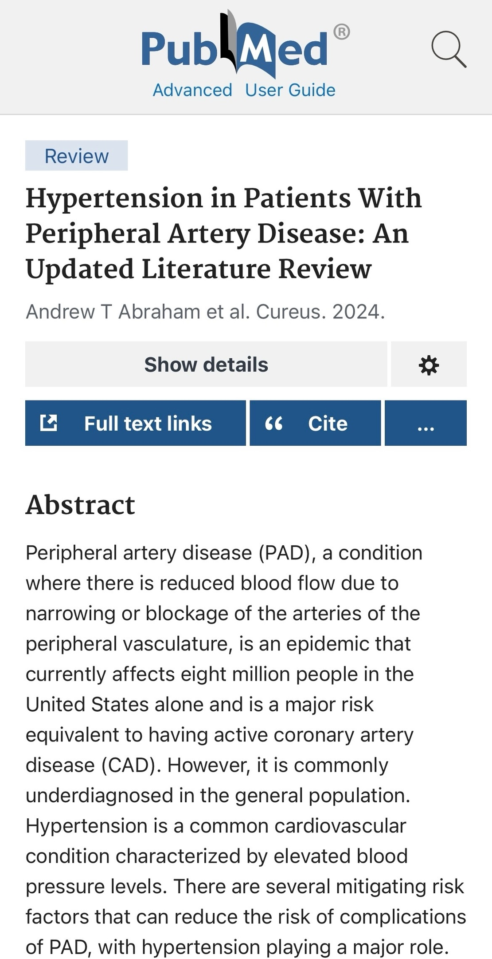
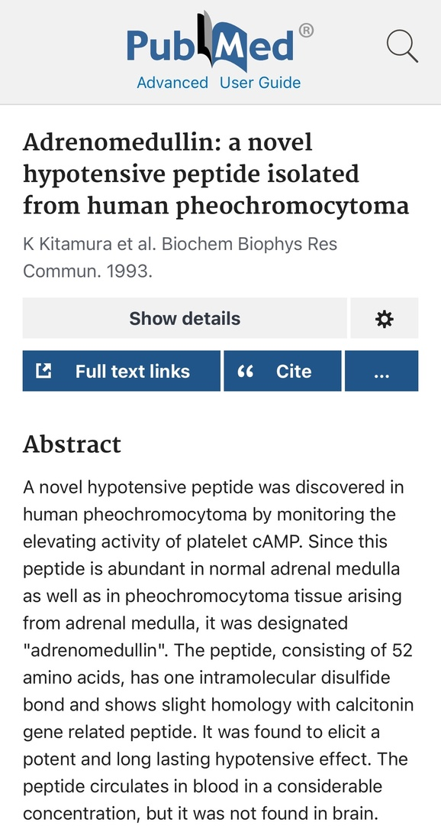

Актуальность
Облитерирующий атеросклероз сосудов нижних конечностей
– сложное мультифакторное полигенное заболевание, развитие которого обусловлено генетическими и средовыми факторами.
Облитерирующий атеросклероз сосудов нижних конечностей
является одной из наиболее распространенных форм патологии артерий н\к., характеризуется прогрессирующей окклюзией артерий и развитием
синдрома хронической ишемии. ОАСНК часто сочетается с артериальной
гипертензией (АГ) и оба эти заболевания имеют сложную этиологическую полигенную
природу.

Slide 3
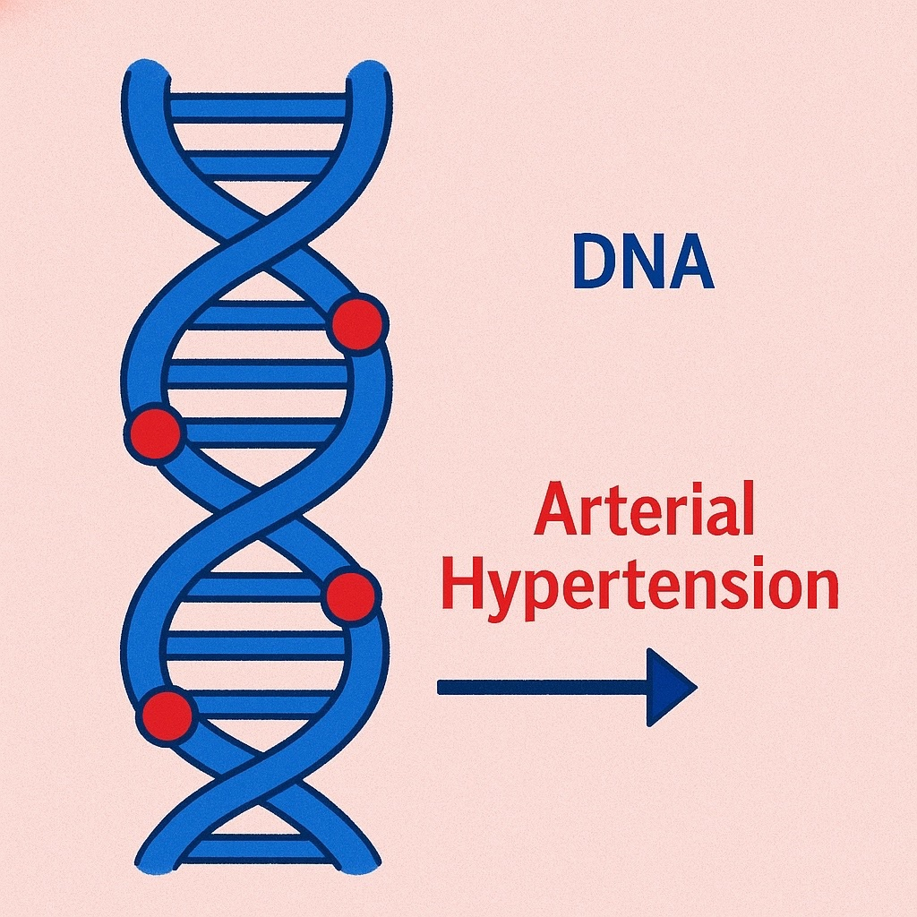
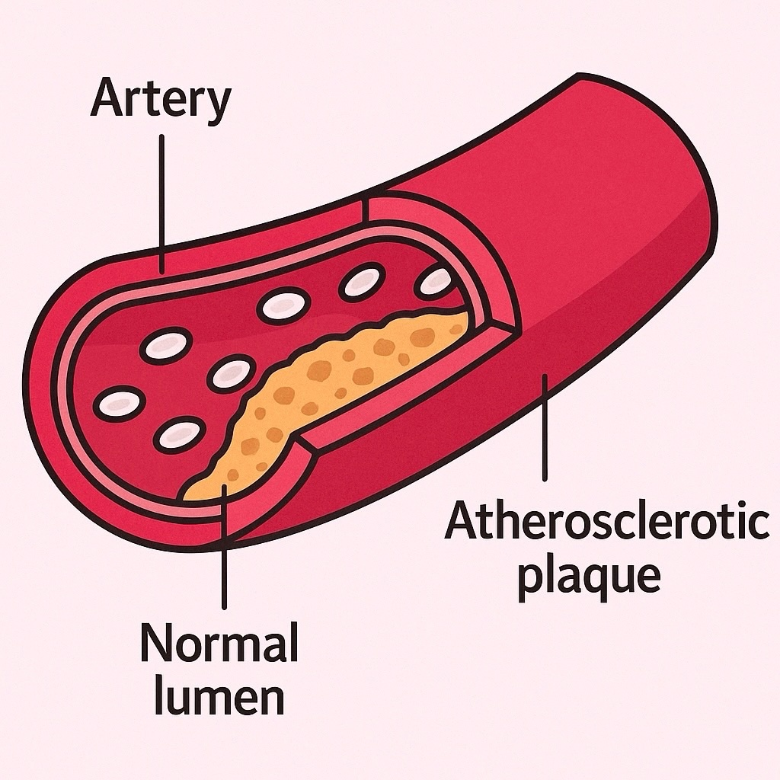
Цель
Цель настоящего исследования - изучение взаимосвязи с риском развития
ОАСНК пяти полиморфных вариантов, установленных полногеномными ассоциативными
исследованиями как локусы подверженности артериальной гипертензии.

Slide 4




Методы и материалы
Образцы ДНК 1278 не родственных индивидов славянского происхождения
648 человек - контрольная группа относительно здоровых добровольцев
630 больных - пациенты с ОАСНК
Отобрано 5
полиморфных локусов из каталога GWAS : rs7129220 (AMPD3), rs11191548 (CNNM2), rs932764 (PLCE1),
rs4373814 (CACNB2) и rs17249754 (ATP2B1).
Проведено генотипирование полиморфизмов с использованием геномного масс-спектрометра MassARRAY-4 (Agena
Bioscience, США).
Произведен расчет отношения шансов (OR) с 95-процентным
доверительным интервалом (95% CI).
Определен уровень значимости ассоциаций (Pperm) адаптивным пермутационным тестом с использованием программы PLINK,
1.9.

Slide 5
Частоты генотипов исследованных локусов находились в равновесии Харди-Вайнберга в обеих группах пациентов (P>0.05).
Из 5 исследованных полиморфных вариантов локус rs7129220 в гене AMPD3 был ассоциирован с повышенным риском развития ОАСНК 7.584 (95%CI 1.89-30.33, Pperm=0,0001) в рамках рецессивно генетической модели. Причем ассоциация была статистически значимой как у мужчин (Pperm=0.005), так и у женщин (Pperm=0.0002) при пол-стратифицированном анализе.
Полиморфизм rs4373814 гена CACNB2 показал статистически значимую негативную корреляцию с показателем ABI (Ankle Brachial Index - лодыжечно-плечевой индекс) у больных с ОАСНК (β=-0.053, Pperm=0.03).
Полиморфизм rs932764 (PLCE1) ассоциировался с повышенным уровнем холестерина атерогенной фракции липопротеидов низкой плотности (β=0.211, Pperm=0.03) и триглицеридов (β=0.048, Pperm=0.04) в плазме крови больных ОАСНК.
Согласно данным ресурса eQTLGen phase I (https://eqtlgen.org/cis-eqtls.html), вариантный аллель rs7129220-A, ассоциированный с повышенным риском ОАСНК, в плазме крови позитивно коррелирует с экспрессией рядом расположенного гена ADM (Z-балл=20.1, P=2.0x10 -89 ), а также негативно с уровнем мРНК генов SBF2 (Z-балл=-8.27, P=1.4x10 -16 ) и SWAP70 (Z-балл=-6.0, P=1.5x10 -9 ).
Согласно данным портала Genotype-Tissue Expression / GTEx Portal (https://www.gtexportal.org) вариантный аллель rs7129220-A ассоциирован со снижением экспрессии гена SBF2 (β=-0.36, P=2.7x10 -15 ).
Результаты
В отношении локусов rs4373814 и rs932764 не было установлено статистически значимых eQTL в плазме крови или артериях с использованием ресурсов eQTLGen phase I и GTEx Portal. Ген ADM кодирует адреномедуллин - пептидный гормон, который действует как мощный гипотензивный и вазодилатирующий агент и регулятор водно-солевого обмена. Ген SBF2 кодирует миотубулярин-связанный белок 13, который способствует обмену ГДФ на ГТФ, преобразуя неактивные ГДФ-связанные Rab-белки (функционируют как молекулярные переключатели, управляющие различными сигнальными и транспортными путями) в их активную ГТФ-связанную форму.

